Slide 1

Herzlich Willkommen

Slide 2
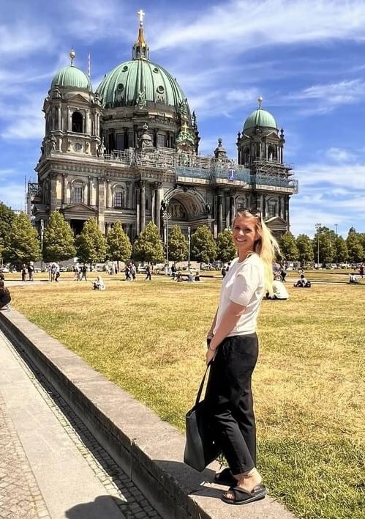
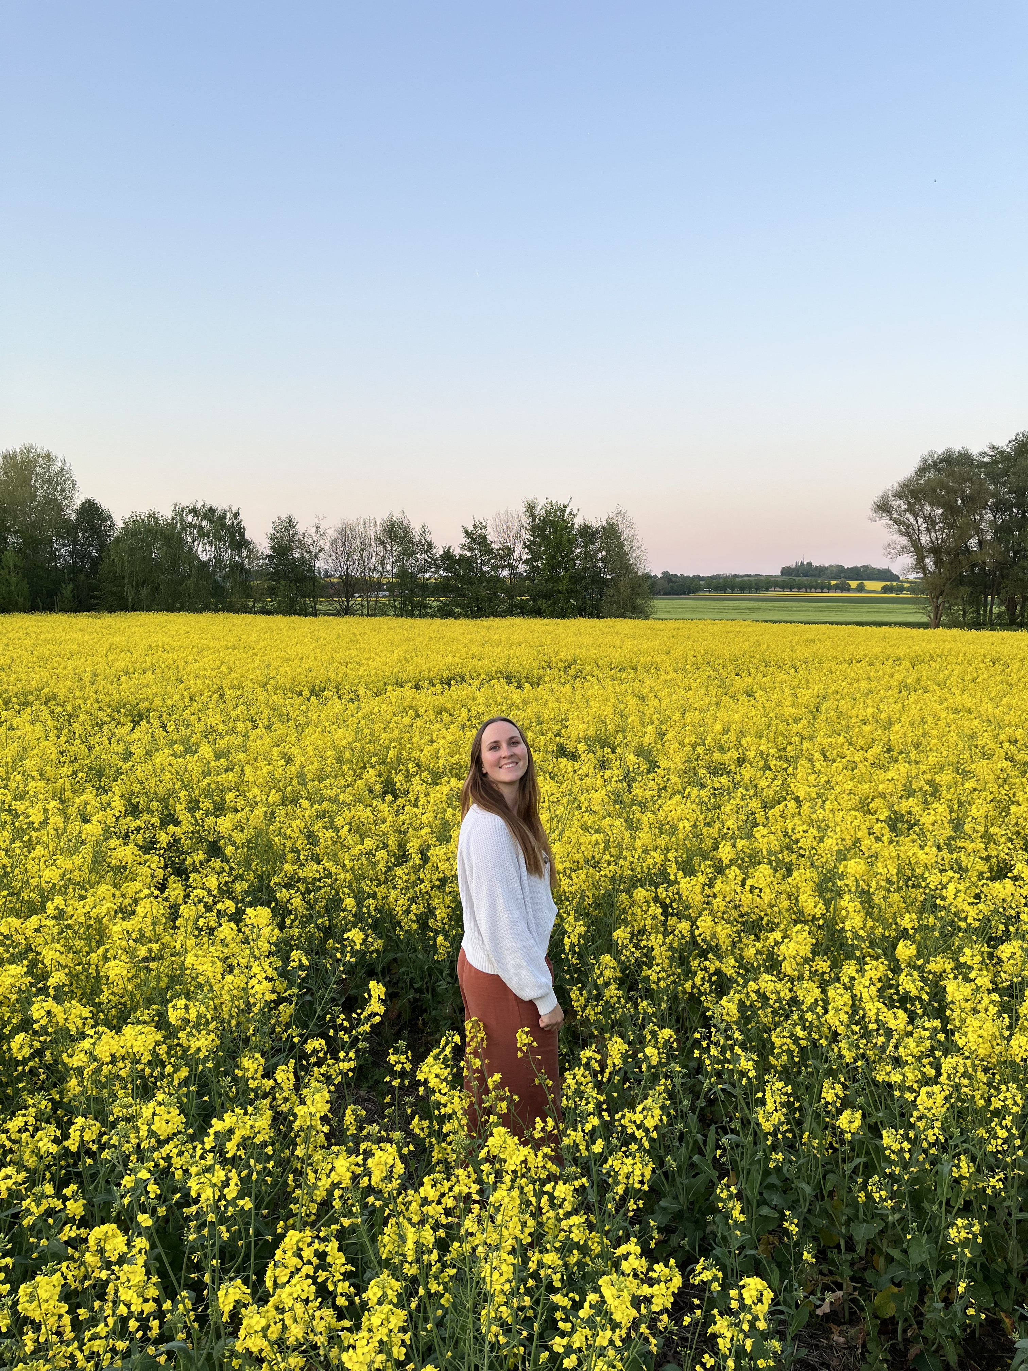
Wer sind wir?
Julia
Lina

Slide 3

Universität Potsdam

Slide 4

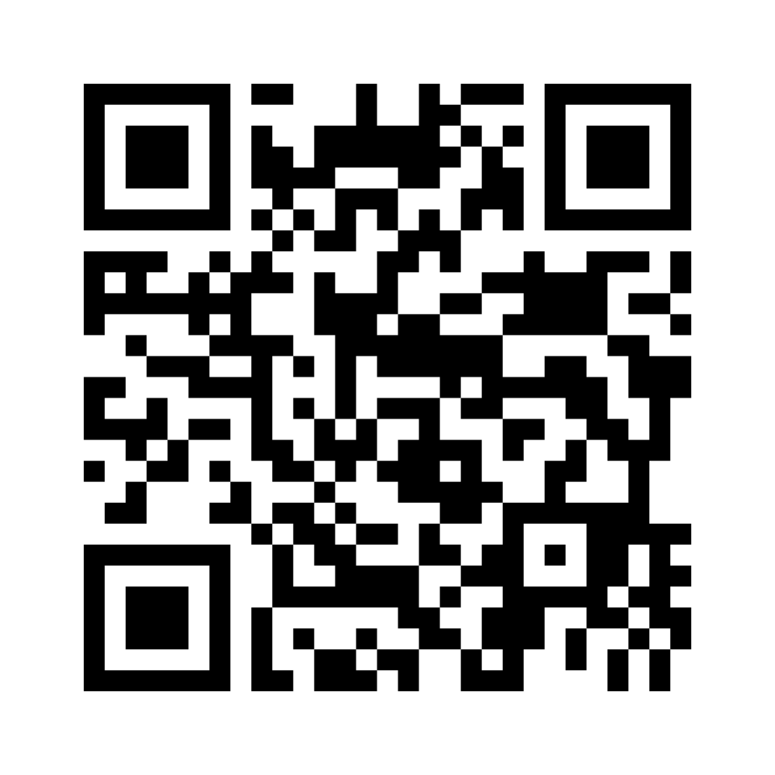
Warm- up
www.menti.com
Code: 11 83 82 2
4

Slide 5
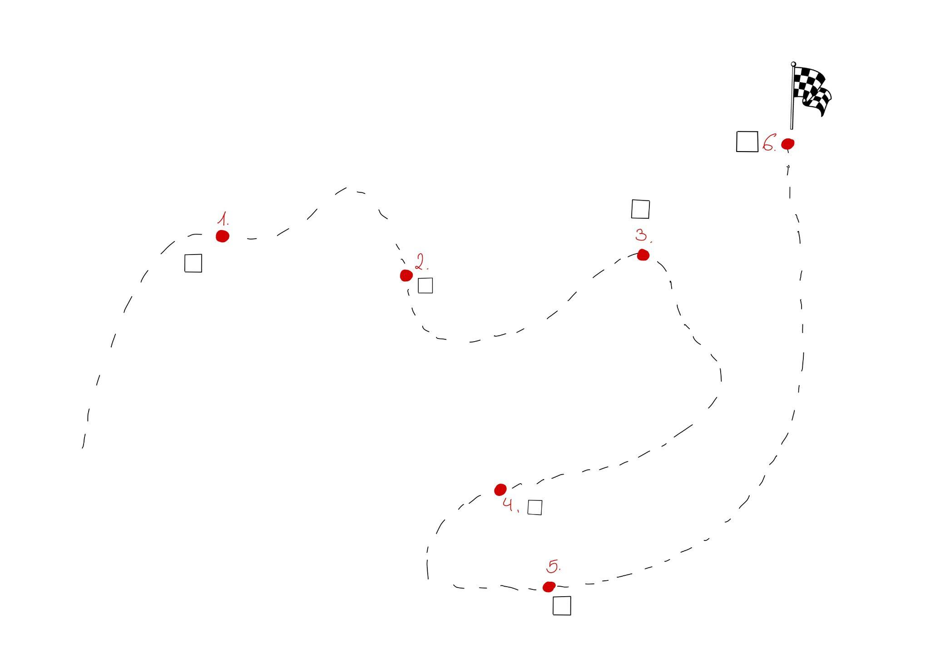
Unser Fahrplan
Üben
Ziel
Modellieren
Wie schreiben wir eine Erörterung?
Diskutieren
Was müssten wir beachten?
Hintergrundwissen
Was wissen wir?
Was werden wir lernen?
Memorieren
Wie schreiben wir selbstständig eine Erörterung?
Start
Unterstützen
Wie überarbeiten wir eine Erörterung?

Slide 6



Was wissen wir bereits?
Notiert in Einzelarbeit Dinge, die ihr zum Thema Erörterung bereits wisst.
Findet euch in Partner:innenarbeit zusammen und tauscht euch darüber aus.
3. Verschriftlicht eure Ergebnisse am Whiteboard (Mindmap etc.)
→Ihr dürft auch Begriffe an Wörtern von Mitschüler:innen anknüpfen.
5 min
5 min
5 min
Notes:
20.03.2018 Nachwuchs-Kolloquium Bergische Universität Wuppertal (Prof. Dr. Efing)
by Winnie-Karen Giera (IDD Leuphana Universität Lüneburg)
6
24.01.2020

Slide 7
Unser Fahrplan
Üben
Ziel
Modellieren
Wie schreiben wir eine Erörterung?
Diskutieren
Was müssten wir beachten?
Hintergrundwissen
Was wissen wir?
Was werden wir lernen?
Memorieren
Wie schreiben wir selbstständig eine Erörterung?
Start
Unterstützen
Wie überarbeiten wir eine Erörterung?

Slide 8



Checklisten entwerfen
Vorbereitung: 30 min ca. 4 Gruppen
Ziel:
Entwerft eine Checkliste.
Sammelt Aspekte, die ihr für eine gelungene Erörterung wichtig findet.
Tipp: Achtet auf sprachliche und inhaltliche Aspekte.
8
Notes:
20.03.2018 Nachwuchs-Kolloquium Bergische Universität Wuppertal (Prof. Dr. Efing)
by Winnie-Karen Giera (IDD Leuphana Universität Lüneburg)
8
24.01.2020

Slide 9
Checklisten entwerfen
Beispiel:
9
Notes:
20.03.2018 Nachwuchs-Kolloquium Bergische Universität Wuppertal (Prof. Dr. Efing)
by Winnie-Karen Giera (IDD Leuphana Universität Lüneburg)
9
24.01.2020

Slide 10




Definition Erörterung
Vorbereitung: 10min 2
Stellt euch vor, ihr würdet als Deutschlehrkraft gefragt werden, wie eine Erörterung definiert wird.
Formuliert eine mögliche Definition in eigenen Worten
in Partnerarbeit.
10
Notes:
20.03.2018 Nachwuchs-Kolloquium Bergische Universität Wuppertal (Prof. Dr. Efing)
by Winnie-Karen Giera (IDD Leuphana Universität Lüneburg)
10
24.01.2020

Slide 11



Definition Erörterung (Vorschlag)
Erörterung:
Die Erörterung ist eine argumentative und schriftliche Auseinandersetzung mit einem bestimmten Thema oder einer Fragestellung. Ihr verfolgt dabei das Ziel, den:die Leser:in von einem bestimmten Standpunkt zu überzeugen bzw. zu einem begründeten Standpunkt zum jeweiligen Thema zu verhelfen.
Was gibt es für Erörterungen?
lineare Erörterung
dialektische Erörterung
Argumentation in eine Richtung
Pro und Kontra
11
Notes:
20.03.2018 Nachwuchs-Kolloquium Bergische Universität Wuppertal (Prof. Dr. Efing)
by Winnie-Karen Giera (IDD Leuphana Universität Lüneburg)
11
24.01.2020

Slide 12
Dialektische Erörterung
Dialektische Erörterung (= Pro- und Kontra-Argumentation):
- dialektisch= in Gegensätzen denkend, gegensätzlich
Im Rahmen einer dialektischen Erörterung werden unterschiedliche Ansichten/Meinungen zu einem strittigen Sachverhalt gegenübergestellt, auf deren Grundlage ihr zu einem eigenen Fazit gelangt.
12
Notes:
20.03.2018 Nachwuchs-Kolloquium Bergische Universität Wuppertal (Prof. Dr. Efing)
by Winnie-Karen Giera (IDD Leuphana Universität Lüneburg)
12
24.01.2020

Slide 13

Checkout- Blitzlicht
Das nehme ich heute mit….
13
Notes:
20.03.2018 Nachwuchs-Kolloquium Bergische Universität Wuppertal (Prof. Dr. Efing)
by Winnie-Karen Giera (IDD Leuphana Universität Lüneburg)
13
24.01.2020

Slide 14
Herzlich Willkommen 21.06.2023

Slide 15
Wiederholung
-Was haben wir letzte Woche gemacht?-
Checkliste erstellt
Lineare vs. Dialektische Erörterung
Merkmale einer dialektischen Erörterung
15

Slide 16

Wiederholungsquiz
www.kahoot.it
Code: 66682376
16

Slide 17
Dialektische Erörterung
Dialektische Erörterung (= Pro- und Kontra-Argumentation):
- dialektisch= in Gegensätzen denkend, gegensätzlich
Im Rahmen einer dialektischen Erörterung werden unterschiedliche Ansichten/Meinungen zu einem strittigen Sachverhalt gegenübergestellt, auf deren Grundlage ihr zu einem eigenen Fazit gelangt.
17
Notes:
20.03.2018 Nachwuchs-Kolloquium Bergische Universität Wuppertal (Prof. Dr. Efing)
by Winnie-Karen Giera (IDD Leuphana Universität Lüneburg)
17
24.01.2020

Slide 18
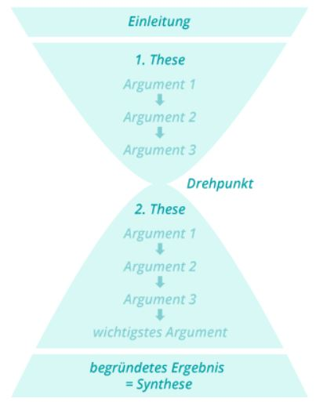
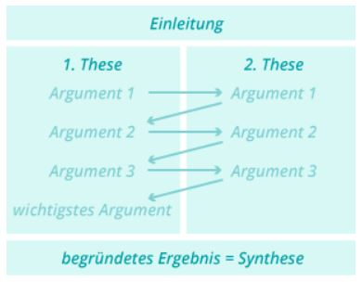
Aufbau einer dialektischen Erörterung
Das Sanduhr- Prinzip
Das Reißverschluss- Prinzip
bzw. Ping- Pong- Prinzip
18
Notes:
20.03.2018 Nachwuchs-Kolloquium Bergische Universität Wuppertal (Prof. Dr. Efing)
by Winnie-Karen Giera (IDD Leuphana Universität Lüneburg)
18
24.01.2020

Slide 19
Das Sanduhr-Prinzip
Einleitung
These, die ihr nicht vertretet
starkes Argument
schwaches Argument
Hauptteil
These, die ihr vertretet
schwaches Argument
starkes Argument
Schluss
19
Notes:
20.03.2018 Nachwuchs-Kolloquium Bergische Universität Wuppertal (Prof. Dr. Efing)
by Winnie-Karen Giera (IDD Leuphana Universität Lüneburg)
19
24.01.2020

Slide 20
Wir gehen den Weg gemeinsam, aber jeder
geht ihn in seinem eigenen Tempo!
Üben
Ziel
Modellieren
Wie schreiben wir eine Erörterung?
Diskutieren
Was müssten wir beachten?
Hintergrundwissen
Was wissen wir?
Was werden wir lernen?
Memorieren
Wie schreiben wir selbstständig eine Erörterung?
Start
Unterstützen
Wie überarbeiten wir eine Erörterung?

Slide 21

Modelling-Phase
Wie fängt man am Besten an eine Erörterung zu schreiben?
Dazu kann ein Schreibplan hilfreich sein:
Wir werden euch im Folgenden einen Aufbau eines Schreibplans zeigen:
21
Notes:
21

Slide 22
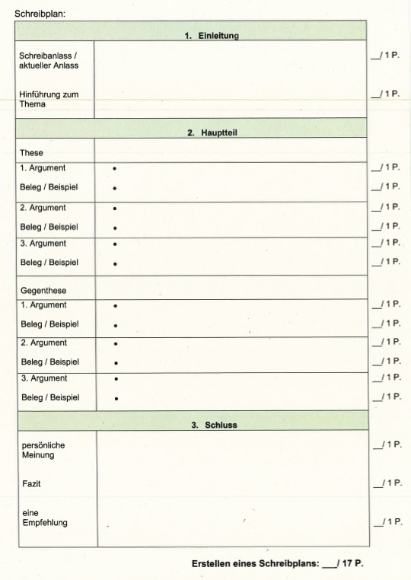
Erstellung eines Schreibplans
22
Notes:
22

Slide 23
Schreibplan erstellen
25 Minuten
Aufgabe:
Schaut euch in Einzelarbeit eure bereits erstellte Erörterung an und füllt den Schreibplan aus.
Habt ihr eine These und Gegenthese? Habt ihr genügend Argumente in eurer Erörterung? Sind diese Argumente gestützt durch belege bzw. Beispiele?
23
Notes:
23

Slide 24
Formulierungshilfen
für Überleitungen
wegen; deshalb; infolgedessen; eine Folge davon ist; das hat die Auswirkung, dass…; das liegt daran; ein weiteres Argument dafür ist…; allerdings; unter Umständen; dazu kommt noch, dass…; weiterhin; außerdem; ferner; zusätzlich; noch ein; noch ein weiteres; darüber hinaus; ebenso; wie sich schon aus dem zuletzt genannten Argument ergibt; wenn man das zuletzt Gesagte bedenkt; im Zusammenhang mit; ähnlich wie / anders als
Formulierungshilfen bei Steigerungen oder Gegensätzen
noch bedeutender; weitaus schwieriger; schwerer wiegt; bedenklicher ist; klarer erkennbar ist Folgendes; überzeugender erscheint mir; vielleicht von etwas mehr / weniger Gewicht als die zuvor aufgeführten Gründe; aber dennoch von Bedeutung ist …
während bisher; kommen wir nun; war bisher die Rede von …; soll jetzt; es gibt noch andere Gesichtspunkte; im Gegensatz dazu …
24
Notes:
24

Slide 25
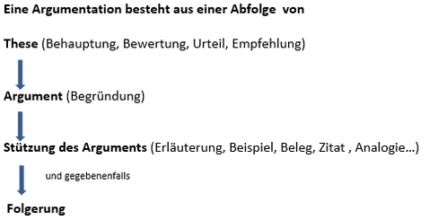
Abfolge nochmal im Überblick
25
Notes:
25

Slide 26


Wir gehen den Weg gemeinsam, aber jeder
geht ihn in seinem eigenen Tempo!
Üben
Ziel
Modellieren
Wie schreiben wir eine Erörterung?
Diskutieren
Was müssten wir beachten?
Hintergrundwissen
Was wissen wir?
Was werden wir lernen?
Memorieren
Wie schreiben wir selbstständig eine Erörterung?
Start
Unterstützen
Wie überarbeiten wir eine Erörterung?

Slide 27



Erörterung beenden und überprüfen
Überarbeitet eure dialektischen Erörterungen in Einzelarbeit.
Sucht euch eine:n Mitschüler:in und tauscht eure Erörterungen aus:
Überprüft den erhaltenen Text anhand eurer Checkliste.
Notiert eure Fragen und Anmerkungen zum jeweiligen Text und gebt eurem:r Partner:in anschließend ein persönliches Feedback zur Erörterung.
.
20 min
15 min
27
Notes:
20.03.2018 Nachwuchs-Kolloquium Bergische Universität Wuppertal (Prof. Dr. Efing)
by Winnie-Karen Giera (IDD Leuphana Universität Lüneburg)
27
24.01.2020

Slide 28
Vielen Dank !

Slide 29
Hinweis
Power Point entnommen und modifiziert von „Fair Debattieren und Erörtern“ bereitgestellt auf open.up von Frau Prof. Dr. Giera und Team
https://openup.uni-potsdam.de/course/view.php?id=215 (letzter Zugriff: 14.06.2023, 16:25 Uhr)
29
Notes:
20.03.2018 Nachwuchs-Kolloquium Bergische Universität Wuppertal (Prof. Dr. Efing)
by Winnie-Karen Giera (IDD Leuphana Universität Lüneburg)
29
24.01.2020

